Slide 1


APRESENTANDO A
Claudio Junior
João Vitor
Luís Pedro
MOCHILA
INTELIGENTE
MONITORAMENTO DE PESO PARA MAIS SAÚDE E CONFORTO

Slide 2

PROBLEMA ENFRENTADO
Muitos de nós carregam mochilas pesadas todos os dias, seja na escola, faculdade ou no trabalho. Quase sem perceber, adicionamos livros, cadernos, notebooks e outros itens que, juntos, se tornam uma carga excessiva.
Essa rotina silenciosa pode ter consequências sérias. O excesso de peso não só causa desconforto imediato, mas também pode levar a dores crônicas, má postura e problemas de saúde a longo prazo.

Slide 3
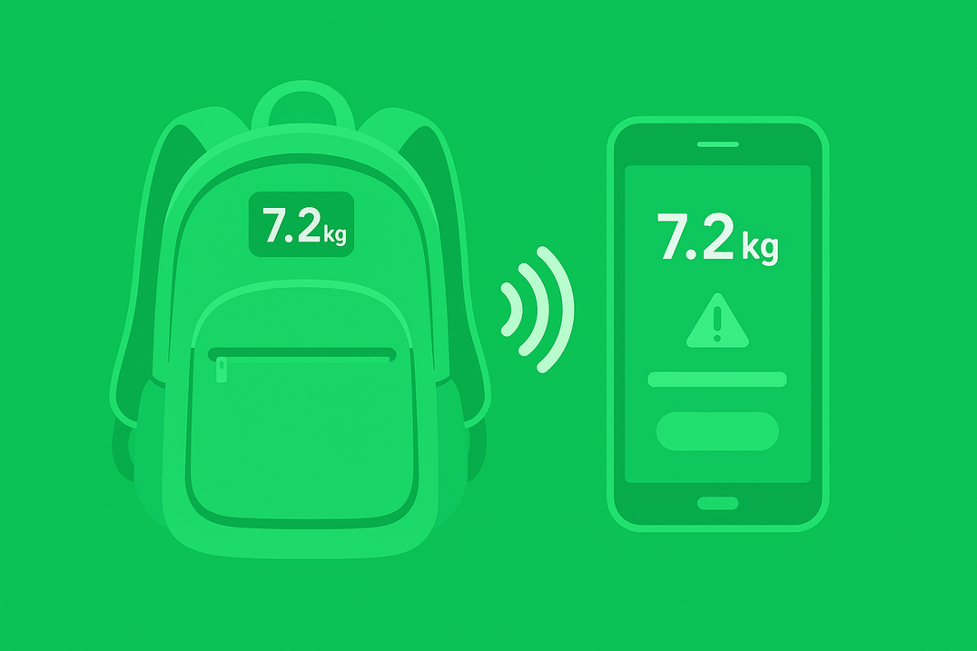
SOLUÇÃO: A MOCHILA INTELIGENTE
A mochila oferece um monitoramento de peso em tempo real, fornecendo informações essenciais para que você possa cuidar da sua saúde e conforto, evitando os riscos associados ao transporte de peso excessivo.
Com a nossa Mochila Inteligente, você não precisa mais adivinhar se está carregando peso demais. A tecnologia faz o trabalho por você, lhe apresentando o peso transportado e gerando alertas quando esse limite é ultrapassado.

Slide 4
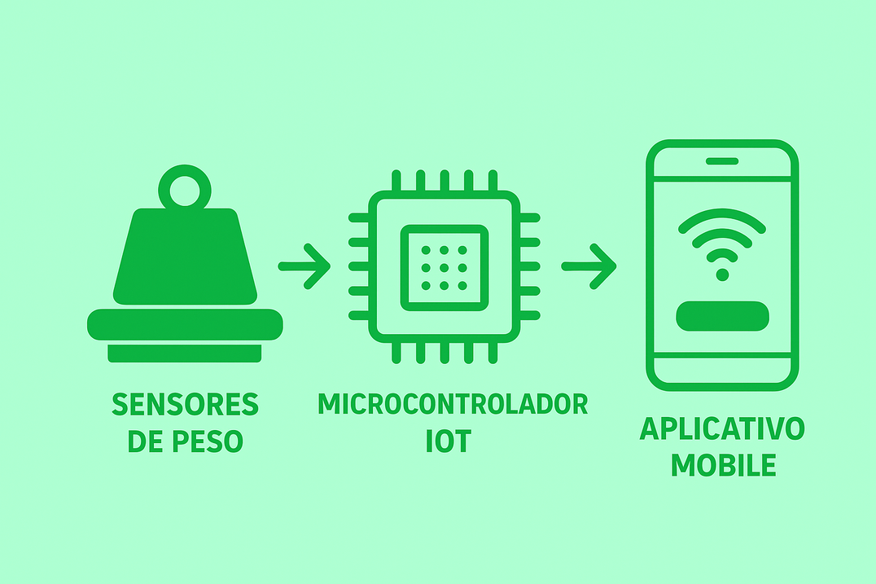
COMO
FUNCIONA?
SENSORES DE PESO → MICROCONTROLADOR IOT → API → BD
BD → API → MOBILE
BD → API → SITE

Slide 5

FUNCIONALIDADES
ANÁLISE DE PESO TRANSPORTADO EM TEMPO REAL
PERSONALIZAÇÃO DO LIMITE DO USUÁRIO (10%)
ALERTAS QUANDO O LIMITE É ULTRAPASSADO (MOCHILA OU USUÁRIO)
REALATÓRIOS DE USO (DIÁRIO, SEMANAL, MENSAL E ANUAL)
GERAR ESTATÍSTICA DE PREVISÃO DIÁRIA

Slide 6
DESENVOLVIMENTO
(TECNOLOGIAS UTILIZADAS)

Slide 7
VISÃO GERAL
BDR: POSTGRESQL
API: NODE.JS
MOBILE: REACT-NATIVE
WEB: NEXT.JS
IOT: ESP32-C3 (C++)

Slide 8
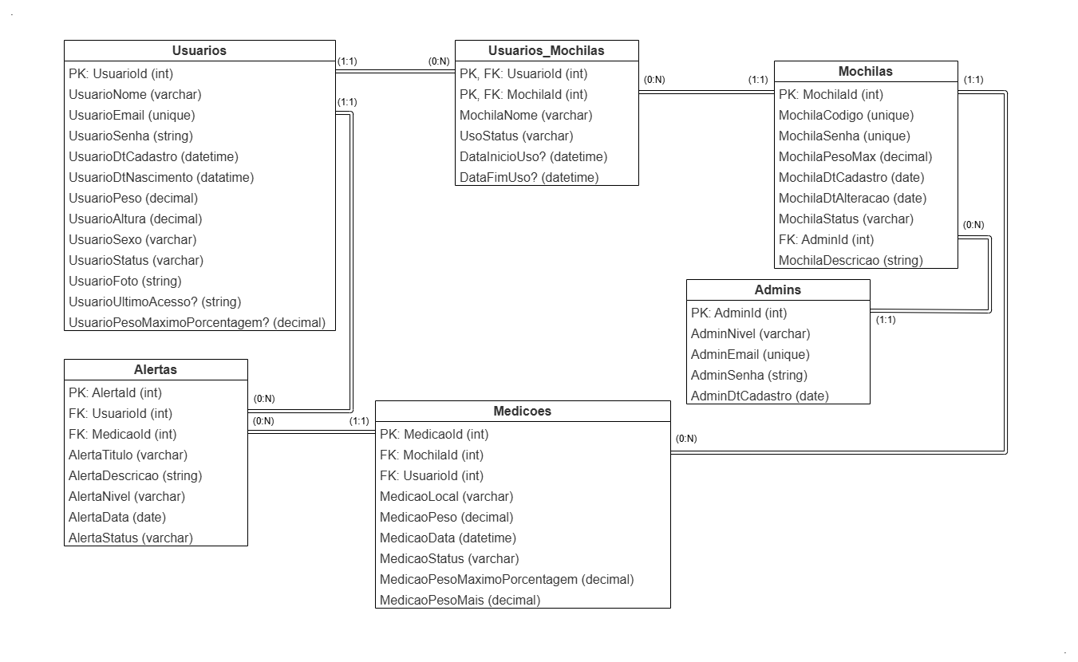
BD - Estrutura

Slide 9
API - Funcionalidades Implementadas
Login / Cadastro de Usuários
Gerenciamento de mochilas pelos administradores do sistema
Vínculo da mochila com o usuário
Recebimento de medições capturados pela IoT
Criação e encaminhamento de alertas, caso o limite do peso recomendável para o usuário ou mochila seja ultrapassado
Geração de relatórios (diário, semanal, mensal e anual) e previsões diárias

Slide 10
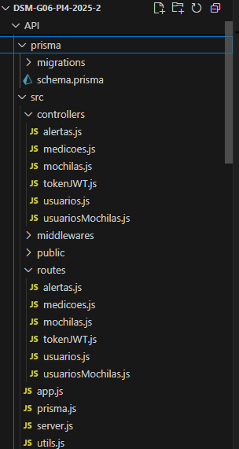
API - Estrutura
DSM-G06-PI4-2025-2/
├── API/
│ ├── prisma/
│ │ ├── migrations/
│ │ └── schema.prisma
│ └── src/
│ ├── controllers/
│ │ ├── alertas.js
│ │ ├── medicoes.js
│ │ ├── mochilas.js
│ │ ├── tokenJWT.js
│ │ ├── usuarios.js
│ │ └── usuariosMochilas.js
│ ├── middlewares/
│ ├── public/
│ └── routes/
│ ├── alertas.js
│ ├── medicoes.js
│ ├── mochilas.js
│ ├── tokenJWT.js
│ ├── usuarios.js
│ └── usuariosMochilas.js
│ ├── app.js
│ ├── prisma.js
│ ├── server.js
│ ├── utils.js
│ ├── .env

Slide 11
API - Token JWT (Access / Refresh)
Para acessar e utilizar nossa API, é necessário um processo de autenticação via token JWT (JSON Web Token).
O token JWT é gerado no momento do login com e-mail e senha para os usuários e serve para garantir a segurança de todas as interações. Ele funciona como uma chave de acesso, permitindo que se consuma os endpoints da API de acordo com as suas permissões.
A mochila, atuando como um cliente IoT, realiza um "login" inicial utilizando suas próprias credenciais: um código de identificação e uma assinatura (gerada a partir da data-hora atual e uma Chave-Privada).
Para aumentar a segurança e a usabilidade, nossa API utiliza um par de tokens: o Token de Acesso (Access Token) e o Token de Atualização (Refresh Token).
O Token de Acesso é a sua chave para interagir com a API. Ele é de curta duração e expira rapidamente (em 15 minutos). Isso é uma medida de segurança, pois, se for interceptado, o risco de uso indevido é limitado.
O Token de Atualização, por outro lado, tem uma vida útil mais longa (Mobile: 60 dias | Web: 1 dia | IoT: 1 dia). Ele não é usado para acessar a API diretamente. Sua única função é obter um novo Token de Acesso quando o antigo expirar, sem que o usuário precise fazer o login novamente. Isso garante uma experiência de uso contínua, mantendo a segurança.

Slide 12
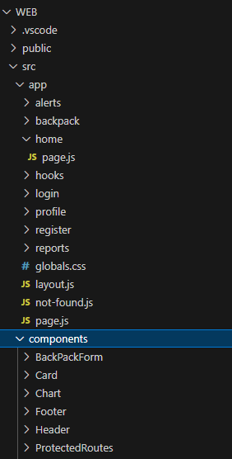
WEB - Estrutura
DSM-G06-PI4-2025-2/
├── WEB/
│ ├── public/
│ └── src/
│ ├── app/
│ │ ├── alerts/
│ │ ├── backpack/
│ │ ├── home/
│ │ └── page.js
│ │ ├── hooks/
│ │ ├── login/
│ │ ├── profile/
│ │ ├── register/
│ │ ├── reports/
│ ├── global.css
│ ├── layout.js
│ ├── not-found.js
│ └── páge.js
│ ├── components/
│ ├── jsconfig.json
│ ├── next.config.mjs
│ ├── package-lock.json
│ ├── package
│ ├── pnpm-lock.yaml
│ ├── postcss.config.mjs
│ └── .env

Slide 13
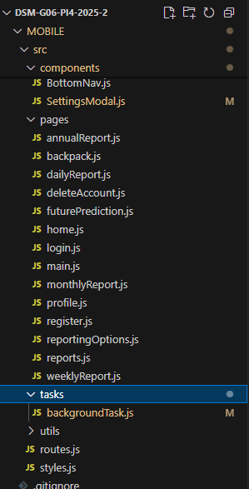
MOBILE - Estrutura
DSM-G06-PI4-2025-2/
├── API/
│ ├── .expo/
│ ├── assets/
│ ├── node_modules/
│ └── src/
│ ├── assets/
│ ├── components/
│ │ ├── BottomNav.js
│ │ └── SettingsModal.js
│ ├── pages/
│ │ ├── annualReport.js
│ │ ├── backpack.js
│ │ ├── dailyReport.js
│ │ ├── deleteAccount.js
│ │ ├── futurePrediction.js
│ │ ├── home.js
│ │ ├── main.js
│ │ ├── monthlyReport.js
│ │ ├── profile.js
│ │ ├── reportingOptions.js
│ │ ├── reports.js
│ │ └── weeklyReport.js
│ ├── tasks/
│ ├── utils/
│ │ ├── backgroundTask.js
│ ├── routes.js
│ └── styles.js

Slide 14
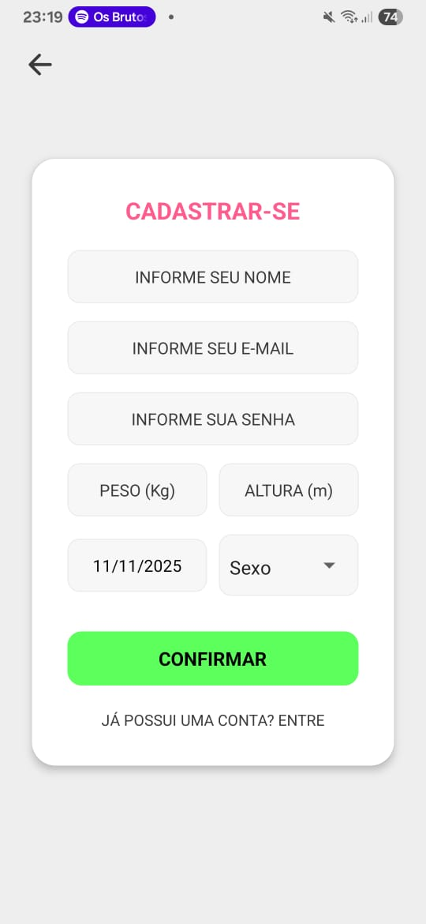
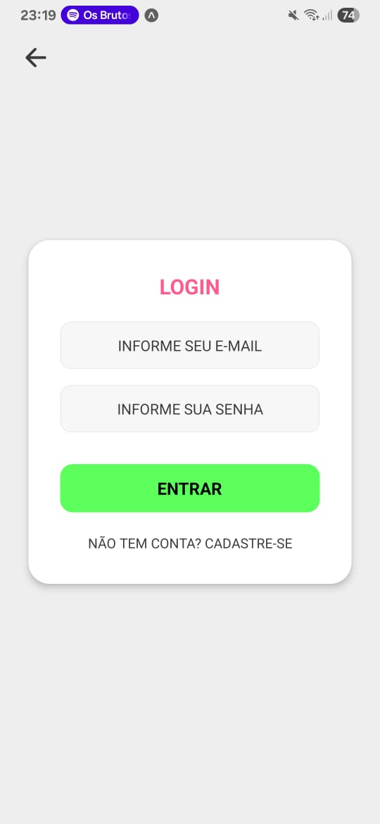
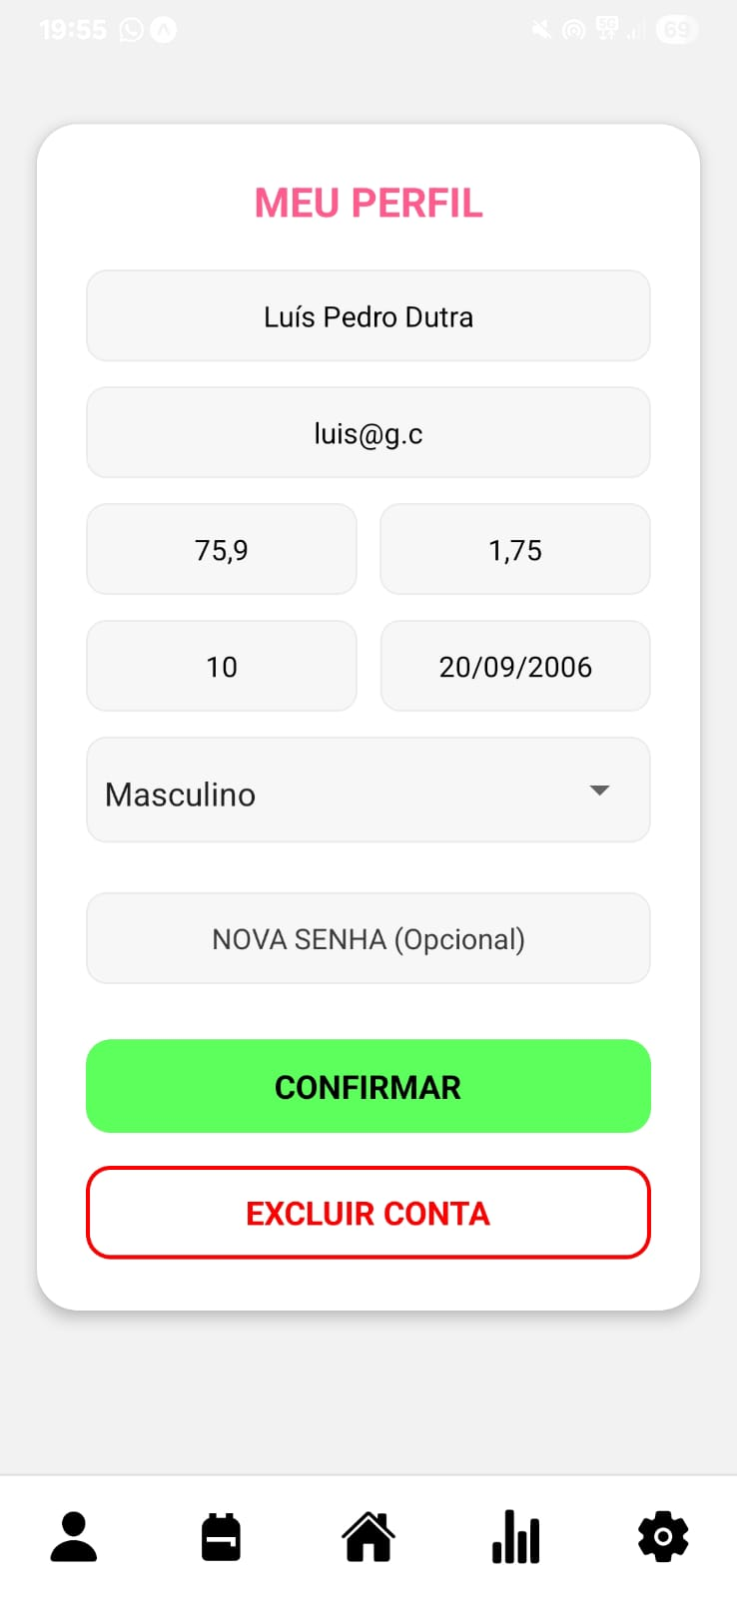
MOBILE - Telas

Slide 15
IoT - Internet das Coisas
Componentes:
Power bank
2 Células de Carga (medição do peso da mochila, uma para cada alça da mochila)
2 Módulos HX711 (conversão do sinal das células de carga para digital, comunicando com o ESP32)
1 ESP32-C3 (realizará comunicação com a API, conectado com o Wifi, enviando os medições captadas pelas células de carga, somente envia não recebe)
Linguagem de programação para o ESP32-C3 (C++)
Mochila Simples

Slide 16
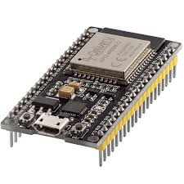
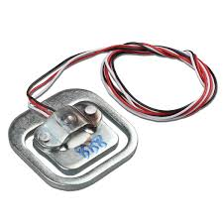
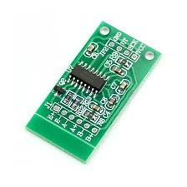
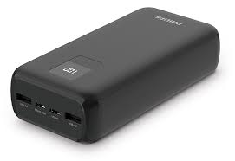
COMPONENTES
ESP32-C3
CÉLULA DE CARGA
HX711
POWER BANK

Slide 17
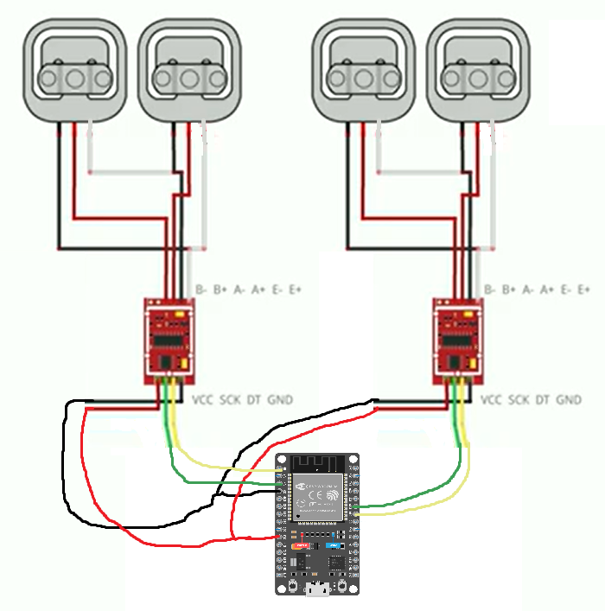
CIRCUITO MONTADO

Slide 18

EM FUNCIONAMENTO…

Slide 19
PI - 4° Semestre - DSM
MOCHILA INTELIGENTE
Esperamos que tenham gostado….
Claudio de Melo Junior (Mobile)
João Vitor Nicolau dos Santos (Web)
Luís Pedro Dutra Carrocini (IoT)

